Slide 1
Бала тілі бал
Мектеп жасына дейінгі баланың тілін дамыту
Педагог-дефектолог:

Slide 2
Мектеп жасына дейінгі балалардың ауызекі сөйлеуін қалыптастыруда жеті түрлі міндет қойылады
1 Сөздік қорын дамыту
2 Грамматикалық дағдыларын қалыптастыру
3 Тілдің дыбыстық мәдениетін тәрбиелеу
4 Диалог түрінде әңгімелесу дағдысын қалыптастыру
5 Әңгімелеп сөйлеуге үйрету монолог түрінде
6 Көркем әдебиетпен таныстыру
7 Балаларды сауат ашуға дайындау

Slide 3
Бала бақшада тіл дамыту жұмысы баланы мектепке әзірлейді, бала ауызекі жақсы сөйлеуі тиіс, басқа адамды тыңдай білуі қажет. Мектепке жақсы әзірлікпен келген балада мынандай қасиеттер болу керек.
Мұғалім педагогтың айтқанын тыңдау
Өзінің ойын, пікірін грамматикалық түрде дұрыс сөйлеммен жеткізуі, оны дұрыс сөйлеу.

Slide 4
Тіл дамыту бағдарламасы мен оқытудағы әдіс тәсілдер
Ана тілінде оқыту, белсенді тіл қызметін талап ету,
Бала мен үлкен арасындағы байланыс. Тіл дамыту қызметіне басшылық жасау
Көркем әдеби шығармалармен танысу
Балалардың тілін дамытуда тәрбиешінің сөйлеу мәнері тиімді құрал болып табылады.

Slide 5
Бала неге сөйлемейді ата аналар жиі жіберетін бес қателік
Сәтті өткізіп алады
Баламен сөйлеспейді
Ерте немесе жиі гаджет ұстауға рұқсат береді
Балаға сын айтады
Өте ұзақ сөйлемдер

Slide 6
Мектеп жасына дейінгі балалардың сөздік қорларын дамытуда төмендегі міндеттер басшылыққа алынады:
- балалардың сөздік қорларын дамыту;
- жаңа сөздерді меңгерту, мағынасын түсіндіру;

Slide 7
Балалардың сөздік қорын дамытуда ойын, тапсырма, жаттығулардың орны ерекше. Соның ішінде ойын – баланың шын тіршілігі. Ойын бала тілінің дамуына ықпалын тигізіп, таным белсенділігінің дамуына жол ашады

Slide 8
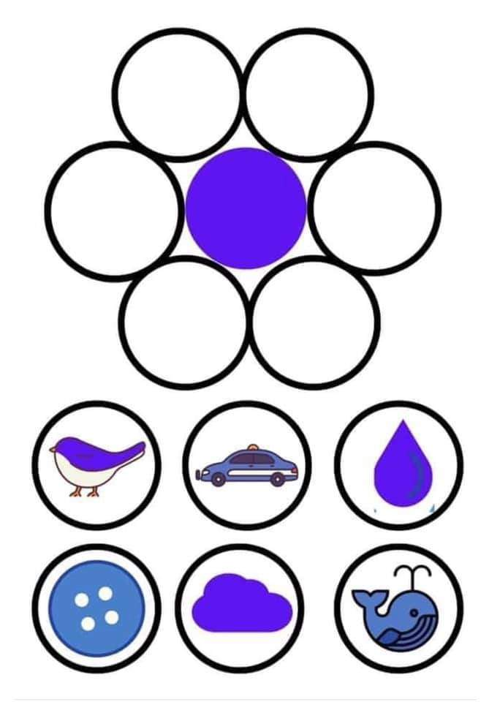
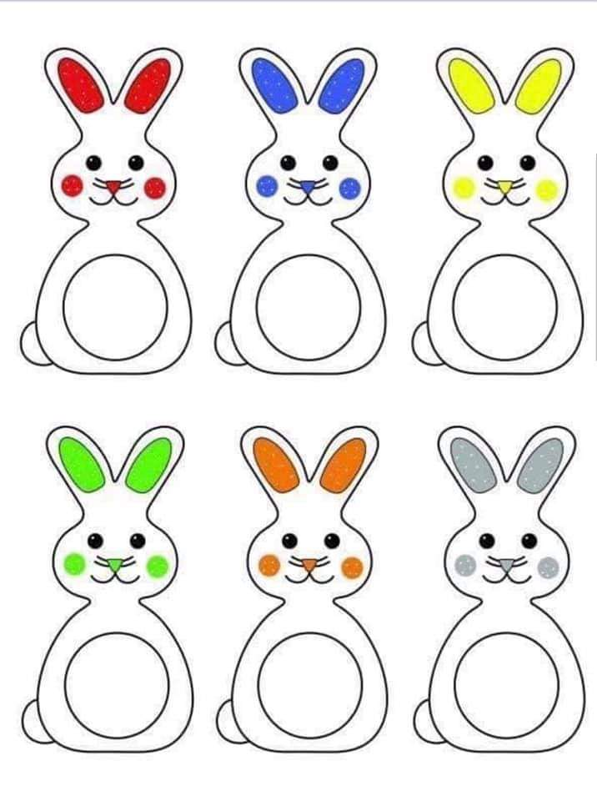
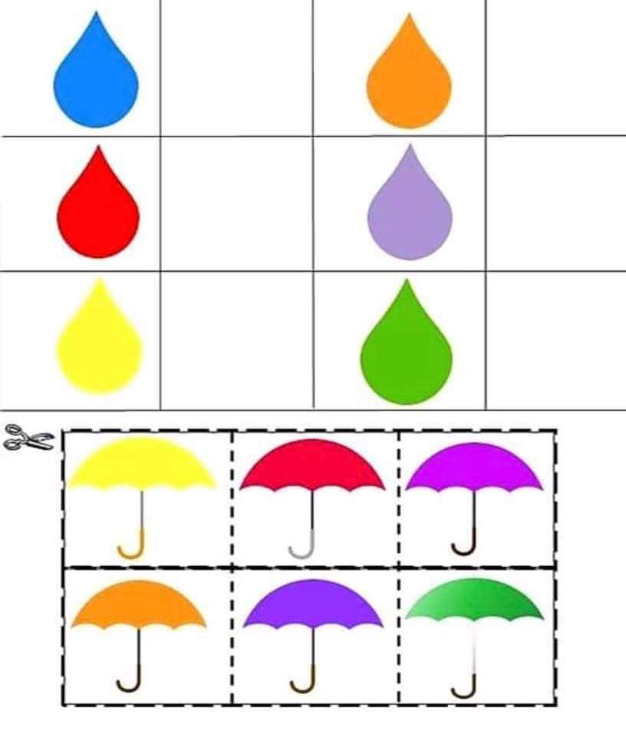
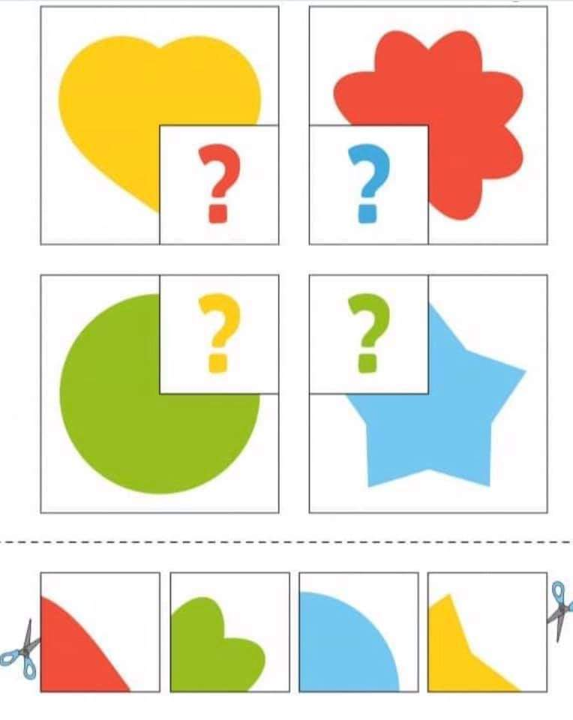

Slide 9
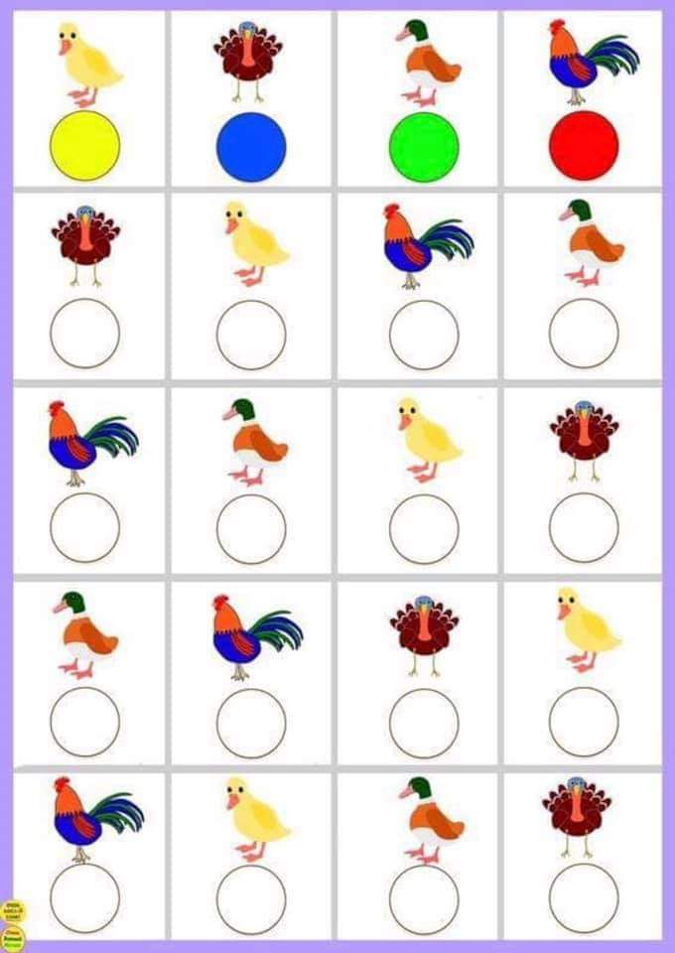
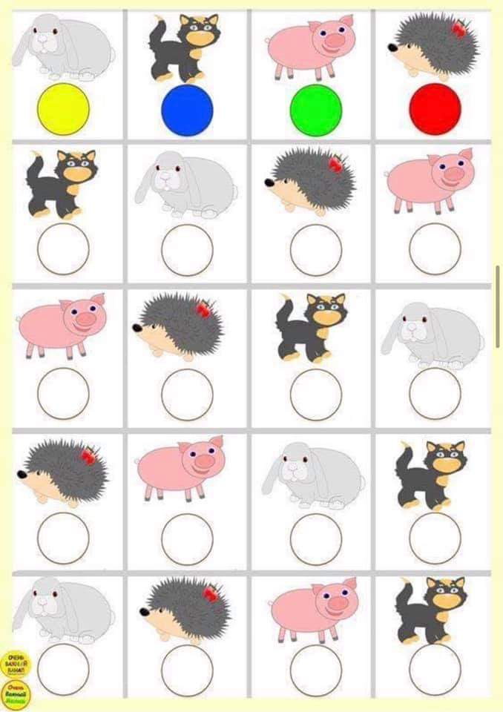
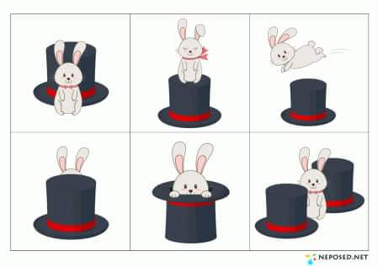
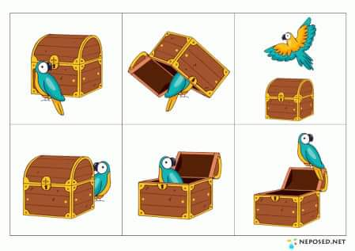
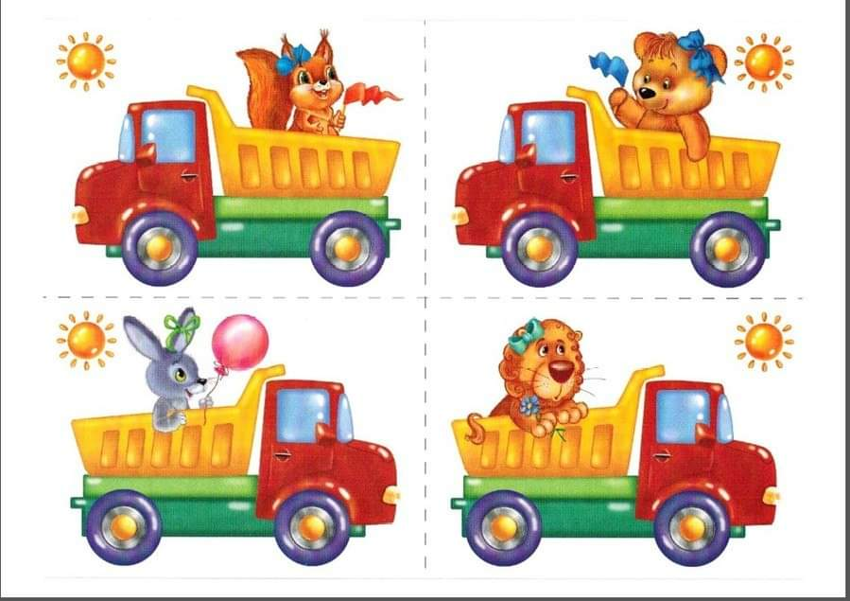
Кеңістікті бағдарлауға арналған ойындар

Slide 10
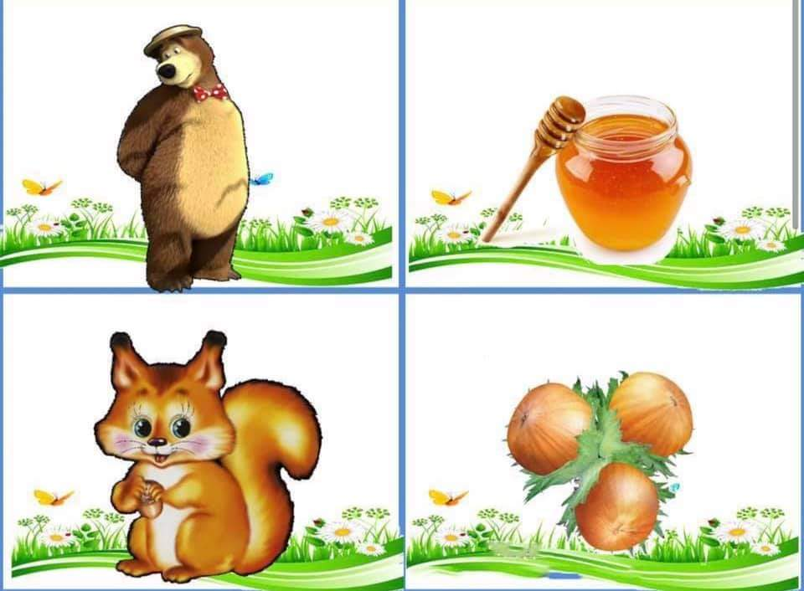
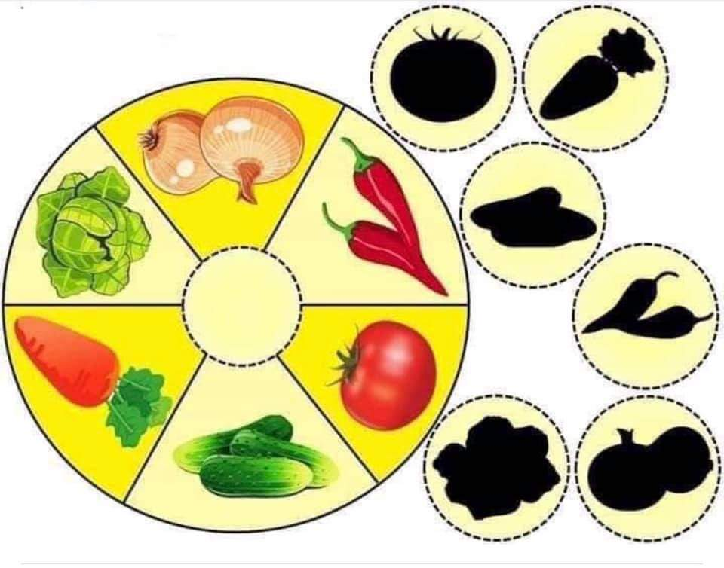
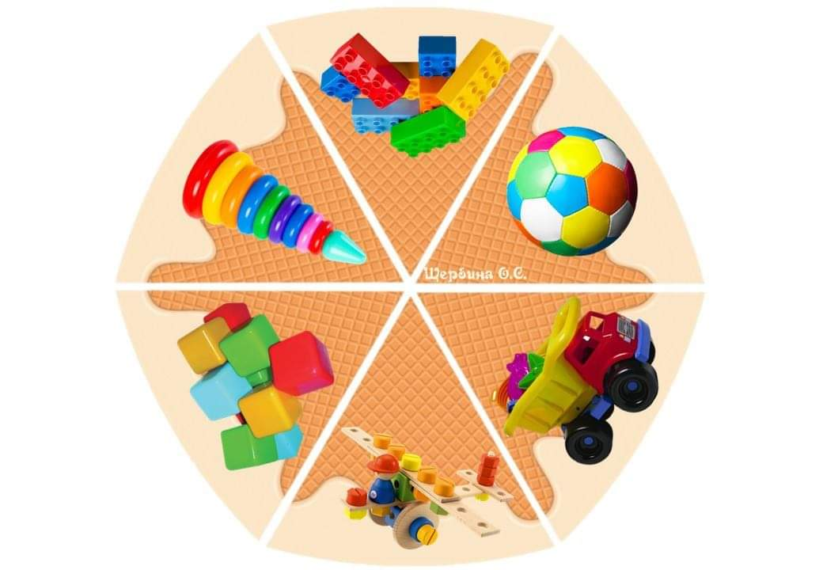

Slide 11
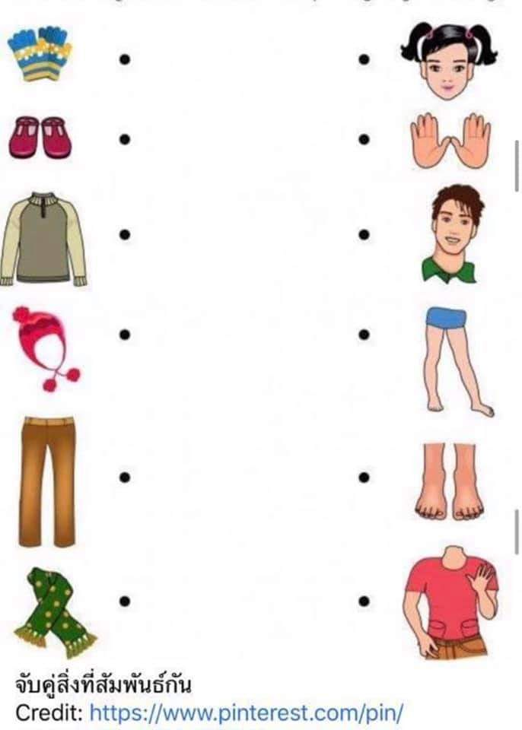
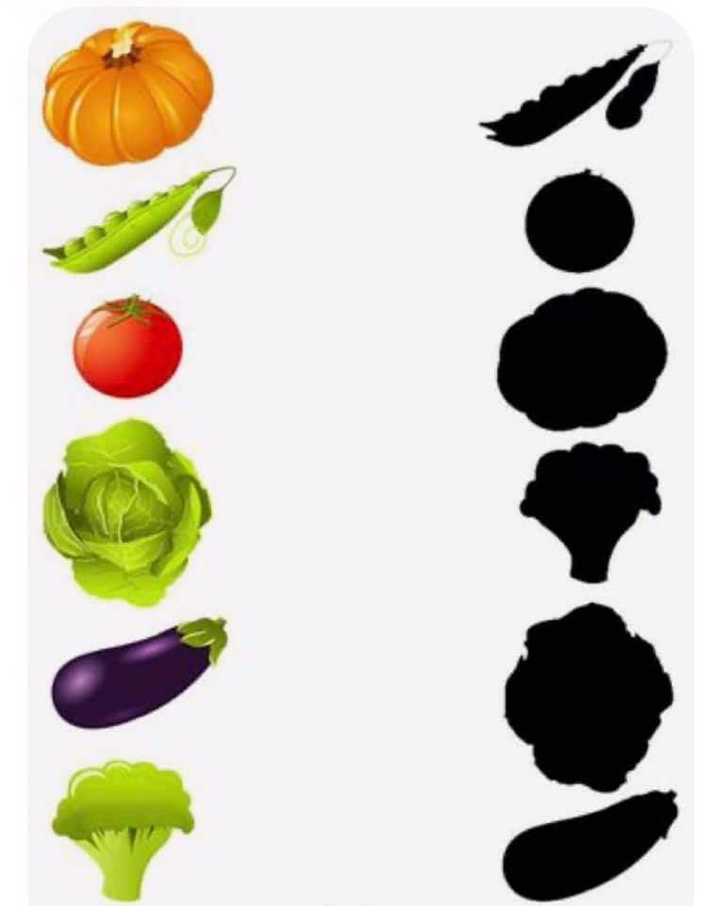
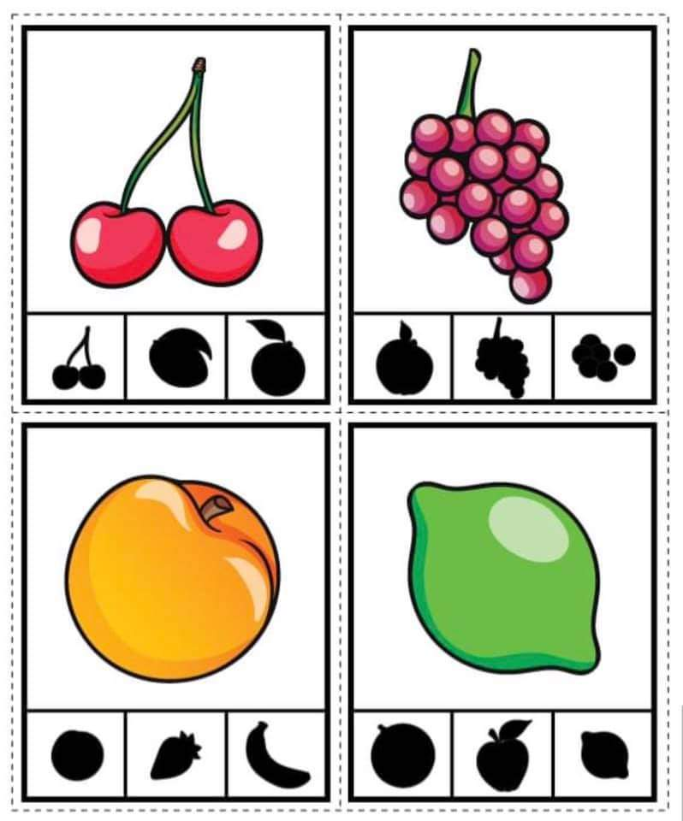
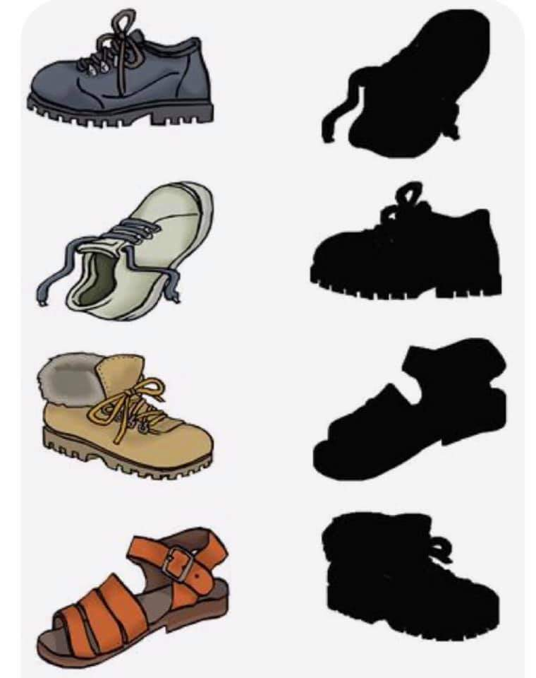
Қоршаған ортамен таныстыру
Notes:
Қошаған ортамен таныстыру

Slide 12
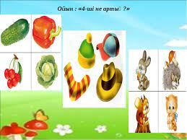
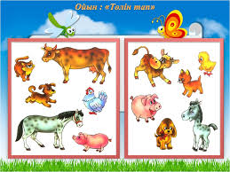
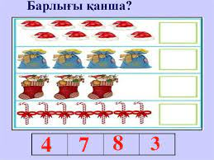

Slide 13
Ойын баланың алдынан өмір есігін ашып, оның шығармашылық қабілетін дамытады.Ойын түрлерін пайдалану арқылы балалардың сөздік қоры молайып, есте сақтау қабілеті дамитынын байқаймыз. Ойын балаларды ұйымшылдыққа, достыққа, әдептілікке, мейірімділікке, үлкендерді қадірлеуге, құрметтеуге баулиды.

